Slide 1
Fattori tecnologici abilitanti
La diffusione di internet
La crescita delle telecomunicazioni wireless
L’aumento della convergenza e della fluidità dei sistemi
Digital Economy
Hyper
Connectivity
Super Computing
Smarter World
Cyber
Security
Cloud

Slide 2
La mobilità dei sistemi informativi
IS mobility consiste nella espansione dei confini temporali e spaziali dell’abilità delle persone di compiere un compito con il supporto dei sistemi informativi
È legata a 4 fattori chiave:
La spazialità
La temporalità
L’interattività
Il supporto dei compiti
Liberté, égalité, fraternité et connectivité!
6

Slide 3
L’evoluzione della relazione IT/attività
spazio
= Confini fisici
= continuo spaziale e temporale
= spazio non supportato da IT
Work
Stazionario
Home
= attività supportate da IT
= organizzazione virtuale
= spazio supportato da IT
tempo
spazio
Work
Interconnesso
Internet point
Home
tempo
spazio
Work
Ubiquitario
Internet point
Home tempo

Slide 4
Dove sta la trasformazione?
La connessione wireless ai dati, la portabilità della tecnologia hanno creato un ambiente ubiquitario che consente agli individui di essere costantemente connessi per supportare qualsiasi tipo di attività
Fino a qualche tempo fa il tradizionale sistema informativo stazionario si è sviluppato in modo autonomo rispetto al sistema mobile: strumenti e applicazioni si sono sviluppate in modo indipendenti in due ecosistemi diversi
MA ADESSO
IL MURO È CADUTO!
e i confini sono molto più labili
4

Slide 5
Sistemi di comunicazione ubiquitari (Ubiquitous Media Systems –UMS)
La convergenza tra diversi mezzi di comunicazione, l’esistenza di ambienti ubiquitari ha modificato la natura degli strumenti IT da isolati a sistemi di comunicazione ubiquitari (UMS)
Un Sistema di strumenti multi-purpose, multi-context interconnessi che contengono diverse funzionalità e consentono un accesso fluido alle informazioni attraverso una molteplicità di canali e consentono agli utenti di svolgere una molteplicità di attività, di interagire in modo fluido nell’ambito di un Ecosistema Ubiquitario Digitale (UDE).
5

Slide 6
Ecosistema Digitale Ubiquitario
Fino ad ora stiamo parlando di individui e singoli utenti che svolgono attività e processi
ma
Il Sistema Mobile Ubiquitario
+
Internet of thing: interconnessione di oggetti per creare un ambiente smart
+
Infrastrutture cloud e di data analytics
=
Ecosistemi digitali ubiquitari
Cioè la convergenza tra UMS, IoT, Persone e processi, supportati
dall’infrastruttura cloud e da data analytics
6

Slide 7
Perchè ci dobbiamo preoccupare di questo?
Abbiamo strumenti utilizzabili in contesti diversi: non ci sono barriere spazio- temporali (multi context)
Abbiamo sistemi singoli che incorporano molte funzioni (multi purpose)
Abbiamo sistemi fluidi (smart Tv, smart watches…) che sviluppano funzioni simili (multi device)
Siamo immersi in ambienti smart che generano big data: il dilemma della
ricchezza dei dati e la scarsità di informazioni
Abbiamo i nativi digitali
TUTTO QUESTO IMPLICA UN CAMBIAMENTO DEI PARADIGMI CONOSCIUTI, UN
RIPENSAMENTO RADICALE…LO SVILUPPO DI STRATEGIE ADATTE A QUESTA NUOVA REALTA’
7

Slide 8
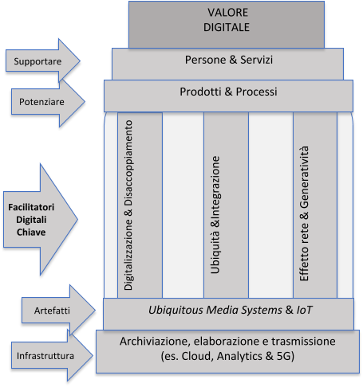
Creazione di valore negli ecosistemi digitali ubiquitari
Tutti i livelli devono essere ben integrati e focalizzati sulla creazione di valore
Persone & Processi
Prodotti & Servizi
Attenzione al front end
Realizzare la trasformazione del «back office»
Digital Finance Transformation:
Ruolo di «Business Catalyst»

Slide 9
Tecnologie Digitali, Processi aziendali e di AFC

Slide 10
Tecnologie abilitanti
Fonte: MISE, Piano Nazionale Industria 4.0

Slide 11
CapGemini e 6 anni di ricerca con il MIT
Pubblicazioni periodiche e collaborazione con il MIT dal 2009
Digital Transformation
Framework
Digital Transformation
Performance
Digital Transformation
Execution
2013 Digital
Transformation
DIGITAL MASTERS
P R O F ITA B IL I T Y
FASHIONISTAS
BEGINNERS
- 1%1 %
+26 %
CONSERVATI VES
Digital Capability
+ 9 %
L e a d e rs h ip C apab ili ty
Performance Maturità dei settori DNA
- 24%
Definire il
“Digital Mastery”
50 Società
160 Interviste
Le nuove sfide della
trasformazione
500 Società
> 2,500 Società
11

Slide 12
I livelli di maturità digitale
Competenze digitali - Digital Capability
FASHIONISTAS
DIGITAL MASTERS
Il Cosa: l’utilizzo della tecnologia digitale per trasformare l'esperienza del cliente, i processi operativi e modelli di business
BEGINNERS
CONSERVATIVES
Leadership Capability
Il Come: La trasformazione di successo dipende da come le aziende la gestiscono più che sulla implementazione di nuove tecnologie
12

Slide 14
L’approccio integrato richiede un coordinamento tra le diverse aree e ruoli aziendali
Key role
Business Strategy & Vision
CEO
Business Model
Organization
Transformation Roadmap
Finance Transformation
Digital Customer
Digital Employee
New Supply Chain
CFO CDO HR
Director COO
Migliorare l'efficienza dei processi transazionali
Funzione globale di Enterprise Performance Management
Pianificazione ed Analytics real time
Nuovo landscape B2B
Omnicanalità
Consumer Insight Engagement
Consumer Analytics
Eccellenza operativa
Workforce optimization
Smart working / collaboration
Analytics
Industrial IoT / Industry 4.0
Gestione digitale di Beni ed Asset
Supply Chain Analytics
Landscape Transformation
Architecture & Strategy
Next Generation Maintenance
CIO
IT Migration&Transformation
UI Smart & Mobility
IoT Platform
Big Data Platform
14

Slide 15
Guidare le organizzazioni verso la Digital Transformation
attraverso 4 dimensioni
Fondere le comunità IT & business per costruire skill digitali & transformare le piattaforme tecnologiche
Creare una visione condivisa di trasformazione
del futuro digitale
TECHNOLOGY
VISION
Stabilire un forte governo digitale per guidare
Coinvolgere i dipendenti In maniera massiva per rendere reale la «vision»
GOVERNANCE
ENGAGEMENT
1

Slide 16
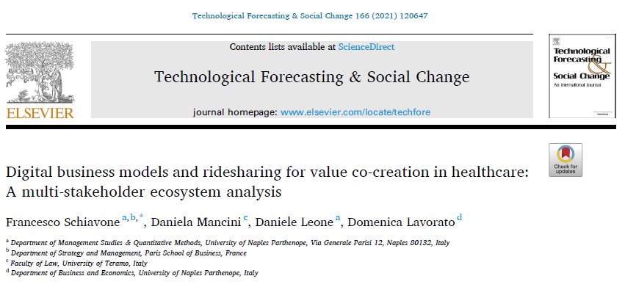
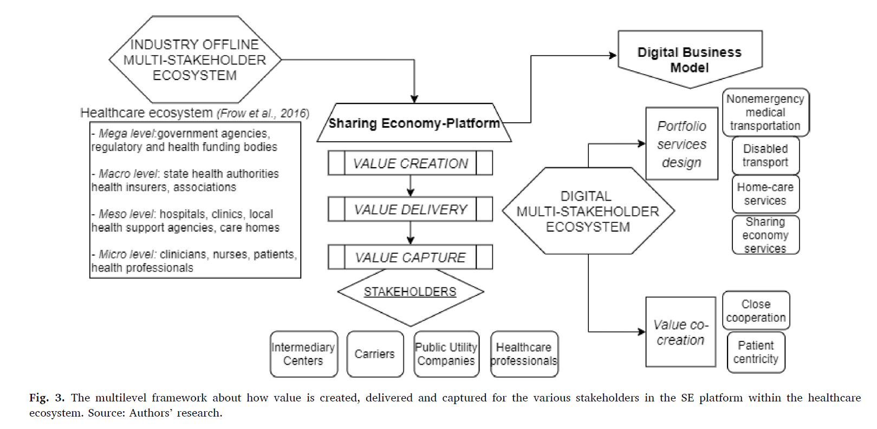
La co-creazione di valore tramite le piattaforme tecnologiche
Case study:
Saluber-Bourelly

Slide 18
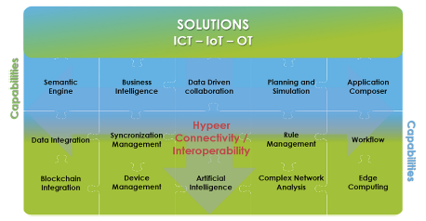
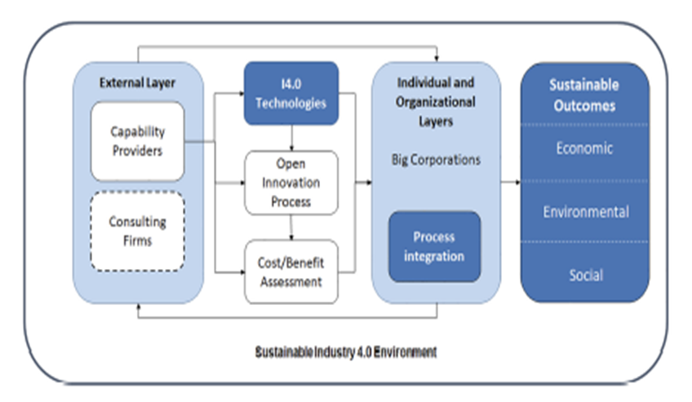
Lardo A., Mancini D., Paoloni N., Russo D., The perspective of capability providers in creating a sustainable I4.0 environment, MD, 2020

Slide 19
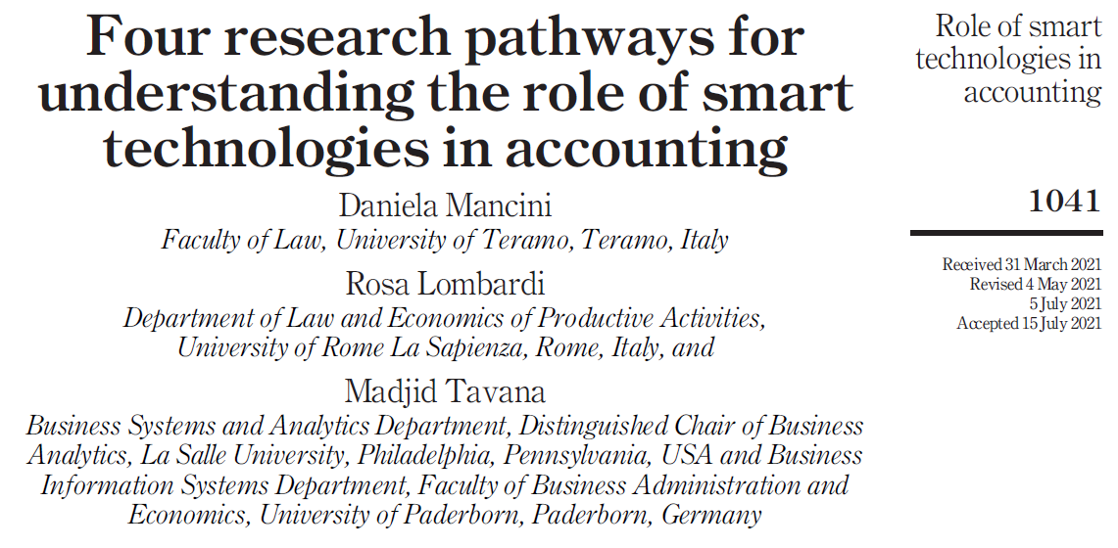
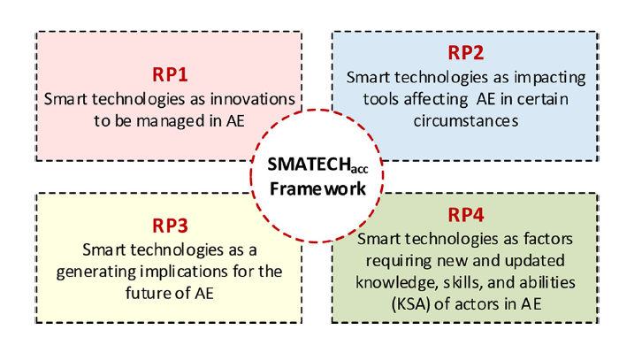
Notes:
The first quadrant considers the adoption of smart technologies as a process of innovation in the AE involving some actors, generating organizational change. It could represent an opportunity or a threat. To seize all the opportunities and to limit risks and threats, the innovation process must be managed
The second quadrant considers smart technologies as tools that can be implemented to automate accounting information processes. two streams of research: how smart technologies affect firms and accounting processes by exploring under what conditions and requirements those impacts are relevant and positive; how to design tools able to enhance accounting information management to meet environmental issues or stakeholders’ needs
The third quadrant investigate the implications of smart and emerging technologies for the future. They contain a call to adopt a futuristic approach to interpret the link between technologies and the AE to address opportunities or issues before they arise such as ethical implications
The fourth quadrant includes articles in education and skills, focusing on smart technologies, developing skills and configuring training courses to develop adequate competencies.

Slide 20
Key questions for a research agenda
as innovations
as successful tools
What is an effective organizational ecosystem asset able to facilitate a fast and reliable implementation of smart technologies in the AE?
What are the roles and the contribution to each agent of the ecosystem?
Which are the most effective frameworks and models to evaluate and control ST investments?
What are the positive and negative impacts of the different technologies in the accounting contexts?
What are the factors that contribute in the future to the successful implementation of ST innovations?
Which intelligent technology capabilities are useful for which accounting processes to improve their effectiveness?
What are the pivotal capabilities for accountants’ readiness to embrace ST?
What content must be taught at university to enable ST to better integrate with accounting contexts?
as sources of future implications
as factors for updating

Slide 21
Impatto degli investimenti in digitalizzazione
Primi riflessi
Riflessi profondi per l’organizzazione
Miglioramento dell’efficienza
Miglioramento della produttività
Miglioramento del servizio al cliente
Flessibilità nello stile lavorativo
Miglioramento dei processi di governance
Risparmio di capitale umano
Comprensione profonda, tempestiva e accurata della dinamica aziendale
Aumento della capacità segnaletica delle informazioni
Migliore capacità di prendere decisioni e migliori decisioni
Miglioramento delle performance aziendali

